Slide 1
এই স্লাইডটি সন্মানিত শিক্ষকবৃন্দের জন্য
স্লাইডটি হাইড করে রাখা হয়েছে। F5 চেপে শুরু করলে হাইড স্লাইডগুলো দেখা যাবে না । এই পাঠটি শ্রেণিকক্ষে উপস্থাপনের সময় প্রয়োজনীয় নির্দেশনা প্রতিটি স্লাইডের নিচে অর্থাৎ slide note এ সংযোজন করা হয়েছে। আশা করি সম্মানিত শিক্ষকগণ পাঠটি উপস্থাপনের পূর্বে উল্লেখিত note দেখে নিবেন। এছাড়াও শিক্ষকগণ প্রয়োজনবোধে তার নিজস্ব কৌশল প্রয়োগ করতে পারবেন।

Slide 2
স্বাগতম

Slide 3
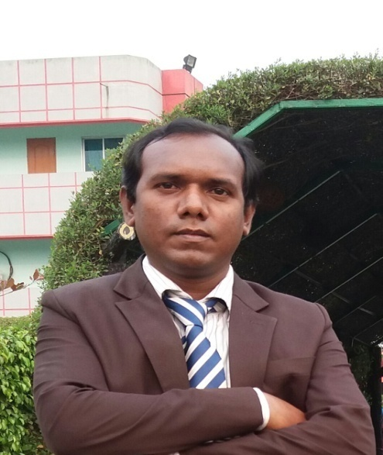
পরিচিতি
বিষয়- হিসাববিজ্ঞান
শ্রেণি- নবম –দশম
অধ্যায়- ৫ম
অধ্যায়ের শিরোনাম- হিসাব
সময়ঃ ৫০ মিনিট
মোঃ লুৎফুর রহমান
সহকারী শিক্ষক (ব্যবসায় শিক্ষা)
মিরপুর ফয়জুন্নেছা উচ্চ বিদ্যালয়, মিরপুর বাজার, বাহুবল, হবিগঞ্জ।
মোবাইল নং ০১৭২৮০৫৭১৭১

Slide 4
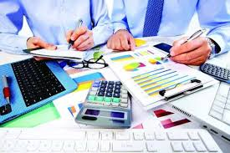
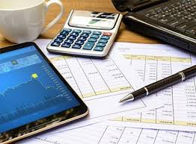
এসো কিছু ছবি দেখি
Notes:
সম্মানিত শিক্ষক ছবিগুলো দেখিয়ে প্রশ্ন করবেন, ছবিগুলো কি ইংগিত করছে ?

Slide 5
আজকের পাঠ শিরোনাম
হিসাব
Notes:
সম্মানিত শিক্ষক প্রশ্ন করবেন, আজকের পাঠ কী ?

Slide 6
পাঠ পরিকল্পনা
ক্রমিক নং | ধাপ | কার্যক্রম | সময় | উপকরণ
০১ | প্রস্তুতি | কুশল বিনিময়, বিন্যাস, পাঠ ঘোষনা | ০৫ মিনিট | D.C/ চক বোর্ড
০২ | শিখনফল -০১ | ছবি প্রদর্শন, আলোচনা, দলীয় কাজ | ১২ মিনিট | D.C/ চক বোর্ড
০৩ | শিখনফল -০২ | প্রদর্শন, আলোচনা, জোড়ায় কাজ | ১২ মিনিট | D.C/ চক বোর্ড
০৪ | শিখনফল -০৩ | প্রদর্শন, আলোচনা, দলীয় কাজ | ১২ মিনিট | D.C/ চক বোর্ড
০৫ | মূল্যায়ন | প্রদর্শন, একক কাজ | ০৫ মিনিট | D.C
০৬ | বাড়ির কাজ | বাড়ির কাজ দেব। | ০৩ মিনিট | D.C
০৭ | সমাপ্তি ঘোষনা | ধন্যবাদ জানিয়ে পাঠ শেষ করবো | ০১ মিনিট | D.C

Slide 7
শিখনফল
পাঠশেষে শিক্ষার্থীরা -
১. হিসাব ধারনা ব্যাখ্যা করতে পারবে।
৩. হিসাব সমীকরণ অনুযায়ী হিসাবের শ্রেণিবিভাগ করতে পারবে।

Slide 8
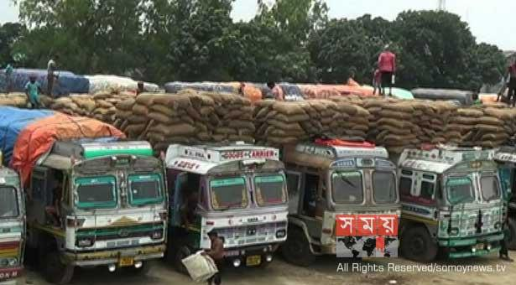
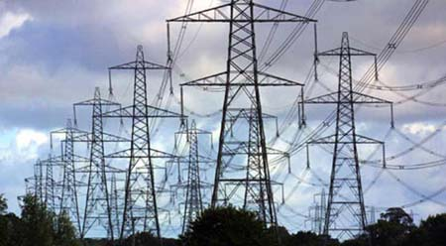
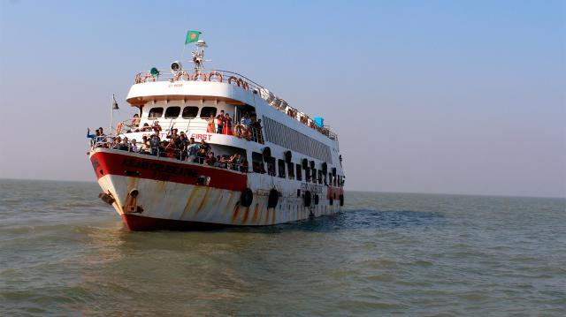
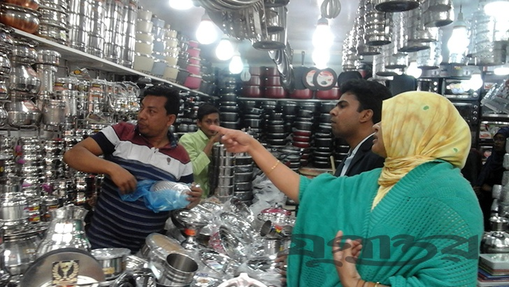
খরচ পরিশোধ
এসো কিছু ছবি দেখি
পরিনহন খরচ
বিদ্যুৎ খরচ
জাহাজ ভাড়া
পণ্য ক্রয়
Notes:
এই ছবি দ্বারা শিখনফল ১নং ইংগিত করছে।

Slide 9
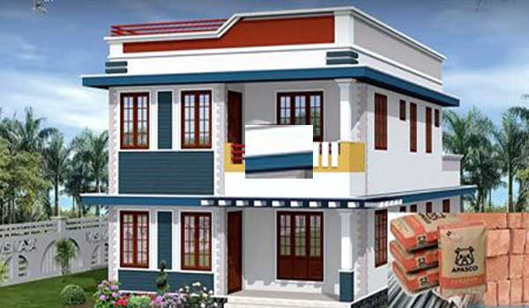
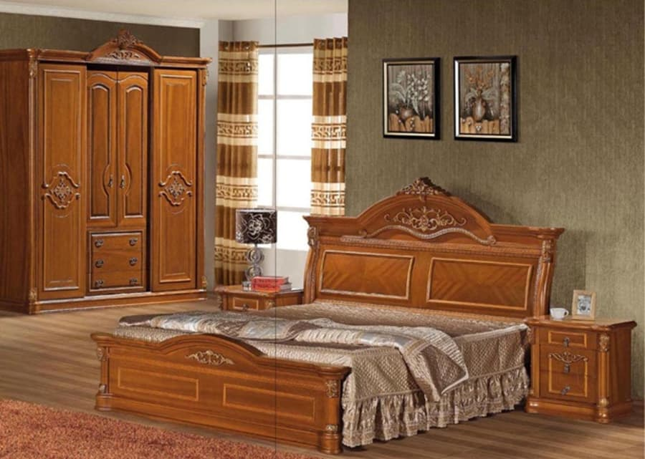
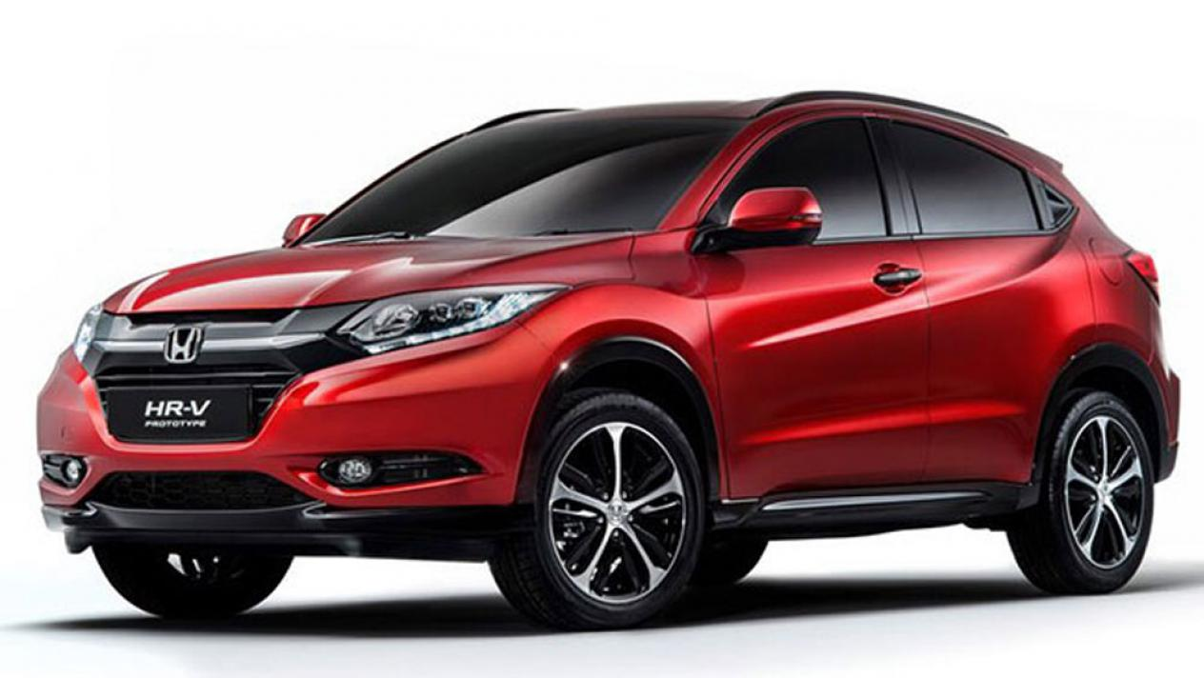
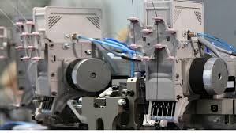
সম্পদ ক্রয় ও বিক্রয়
এসো আরও কিছু ছবি দেখি
ভূমি ও দালানকোঠা
আসবাবপত্র
মোটর গাড়ি
যন্ত্রপাতি
Notes:
এই ছবি দ্বারা শিখনফল ১নং ইংগিত করছে।

Slide 10
দলীয় কাজ
ক দল
খ দল
১. কয়েকটি সম্পদের নাম লেখ।
১. কয়েকটি খরচের নাম লেখ।
সময়ঃ ৭ মিনিট
Notes:
সম্মানিত শিক্ষকবৃন্দ, সকল শিক্ষার্থীদের দুইটি দলে ভাগ করে দলীয় কাজ দিবেন ও আদায় করবেন।

Slide 11
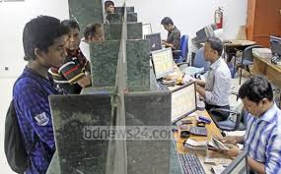
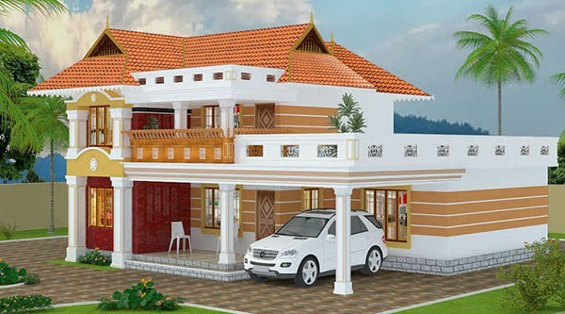
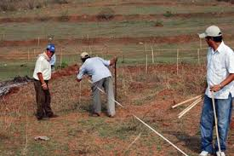
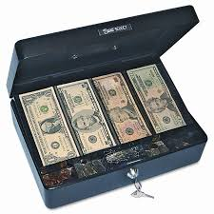
আয় আদায়
এসো আরও কিছু ছবি দেখি
ব্যাংক জমার সুদ
উপভাড়া
স্থায়ী সম্পদ বিক্রয় হতে মুনাফা
প্রাপ্ত লভ্যাংশ
Notes:
এই ছবি দ্বারা শিখনফল ১নং ইংগিত করছে।

Slide 12
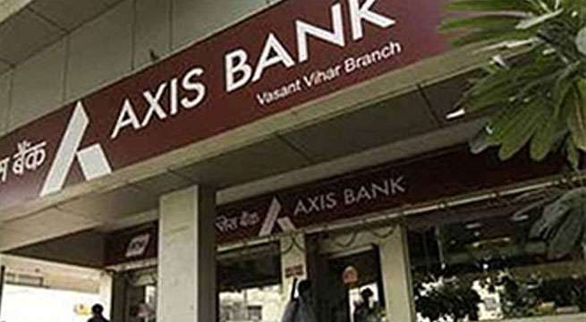
এসো আরও কিছু ছবি দেখি
ব্যাংক ঋণ পরিশোধ
দেনাদার
পাওনাদার
Notes:
এই ছবি দ্বারা শিখনফল ১নং ইংগিত করছে।

Slide 13
একক কাজ
সময়ঃ ৫ মিনিট
১. কয়েকটি রেভিনিউ বা আয় হিসাবের নাম লেখ।
১. কয়েকটি দায় হিসাবের নাম লেখ।
Notes:
সম্মানিত শিক্ষকবৃন্দ,প্রত্যেক শিক্ষার্থীদের একক কাজ দিবেন ও আদায় করবেন।

Slide 14
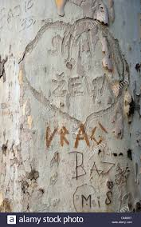
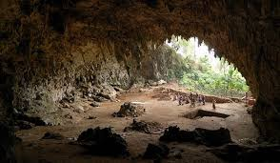
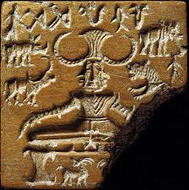
সভ্যতার সূচনা হতে মানুষ হিসাব রাখত.........
এসো কিছু ছবি দেখি
গাছের গায়ে চিহ্ন দিয়ে
গুহায় চিহ্ন দিয়ে
পাথরে চিহ্ন দিয়ে
Notes:
এই ছবি দ্বারা শিখনফল ৩নং ইংগিত করছে।

Slide 15
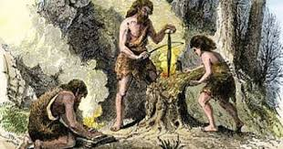
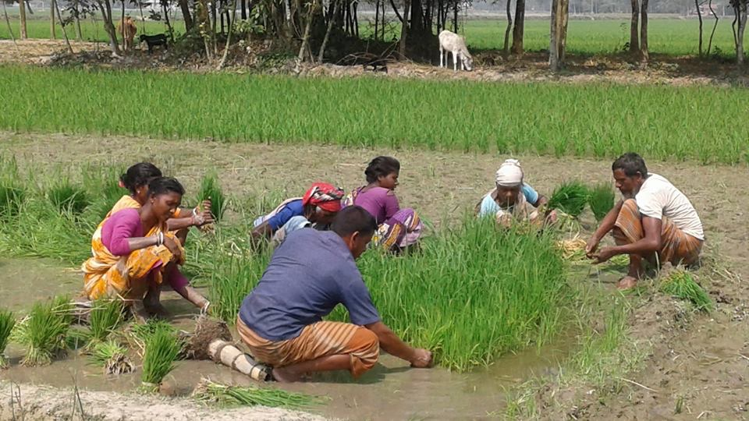
এসো আরও কিছু ছবি দেখি
মানুষ সমাজবদ্ধ হয়ে বসবাস শুরু করল এবং কৃষি কাজ আরম্ভ করল
মানুষ সমাজবদ্ধ হয়ে বসবাস
কৃষি কাজ আরম্ভ করল
Notes:
এই ছবি দ্বারা শিখনফল ৩নং ইংগিত করছে।

Slide 16
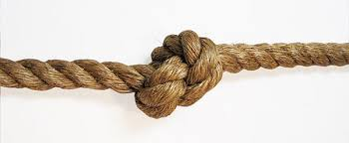
ফসল ও মজুদের হিসাব রাখত .........
এসো আরও কিছু ছবি দেখি
ঘরে দাগ কেটে
রশিতে গিট দিয়ে
Notes:
এই ছবি দ্বারা শিখনফল ৩নং ইংগিত করছে।

Slide 17
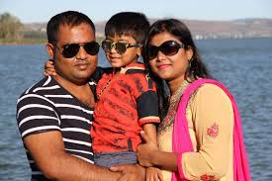
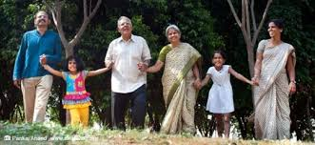
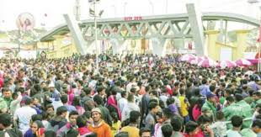
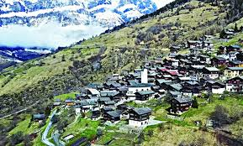
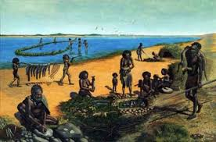
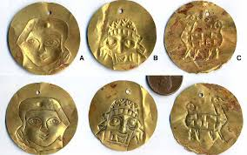
এসো আরও কিছু ছবি দেখি
আস্তে আস্তে মানুষের সংখ্যা বৃদ্ধি পায়
সমাজ বিস্তার লাভ করে
বিনিময় প্রথা চালু হয়
মুদ্রার প্রচলন হয়
Notes:
এই ছবি দ্বারা শিখনফল ৩নং ইংগিত করছে।

Slide 18
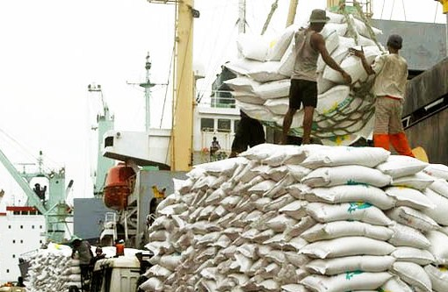
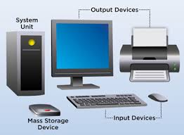
এসো আরও কিছু ছবি দেখি
ব্যবসায়-বাণিজ্য শুরু হয়
ক্রয়-বিক্রয়
তথ্য ও প্রযুক্তি
Notes:
এই ছবি দ্বারা শিখনফল ৩নং ইংগিত করছে।

Slide 19
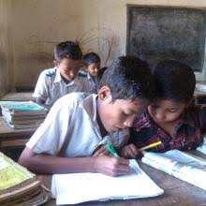
জোড়ায় কাজ
সময়ঃ ৭ মিনিট
১. হিসাববিজ্ঞানের উৎপত্তি ও ক্রমবিকাশ ব্যাখ্যা কর।
Notes:
সম্মানিত শিক্ষকবৃন্দ, শিক্ষার্থীদের প্রতি দুই জনে মিলে জোড়ায় কাজ দিবেন ও আদায় করবেন।

Slide 20
মূল্যায়ন
সময়ঃ ৫ মিনিট
১। হিসাব কত প্রকার?
(ক) ৫ প্রকার
(খ) ৩ প্রকার
(গ) ৪ প্রকার
Notes:
সম্মানিত শিক্ষকবৃন্দ প্রশ্ন করবেন, শিক্ষার্থীরা না পারলে বলে দিবেন।

Slide 21
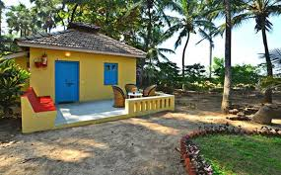
বাড়ির কাজ
একটি ব্যবসায় প্রতিষ্ঠানের যাবতীয় আর্থিক কার্যাবলী তালিকা কর।

Slide 22
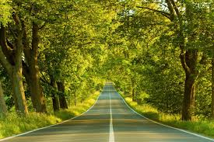
ধন্যবাদ

Slide 23
কৃতজ্ঞতা স্বীকার
শিক্ষা মন্ত্রণালয়, মাউশি, এনসিটিবি ও এটুআই-এর সংশ্লিষ্ট কর্মকর্তাবৃন্দ
এবং কন্টেন্ট সম্পাদক হিসেবে যাঁদের নির্দেশনা, পরামর্শ ও তত্ত্বাবধানে এই মডেল কন্টেন্ট সমৃদ্ধ হয়েছে তারা হলেন-
জনাব মোহাম্মদ দিদারুল আলম , সহকারী অধ্যাপক, টিটিসি, সিলেট।
জনাব মো. আব্দুল্লাহ আল মামুন, সহকারী অধ্যাপক, টিটিসি,সিলেট।
জনাব মোঃ সাখাওয়াত হোসেন, সহকারী অধ্যাপক, টিটিসি, সিলেট এবং টিটিসি, সিলেট এর সকল সম্মানিত শিক্ষকমন্ডলী মহোদয়।

